Slide 1
Dýchání
Energie pro životní pochody – oxidace (O₂) organických látek
Příjem O₂ – dýchací mechanismy (+ výdej CO₂, udržování pH)
a) ze vzduchu (20,95 O₂, 78,01 N₂, 0,03 CO₂ + 0,9 Ar, Ne …)
b) z vody – (závisí na t, salinitě, tlaku …
- sladká, 15 ºC – 0,7 % O₂ + 1,36 % N₂)
Se zvětšováním tělesných rozměrů → nedostatek O₂
Fylogenetické tendence zvýšení výkonnosti výměny plynů:
1. zvětšení dýchacího povrchu
A) navenek – vodní živočichové - žábry
B) dovnitř – suchozemští živočichové
a) plíce
b) tracheje
2. udržování vysokého difúzního spádu plynů na vnější dýchací ploše
3. přenos plynů tělní tekutinou s látkou s vysokou vázací schopností pro plyny
4. náhrada pomalé difúze plynů ve vodním prostředí tkání difúzí plynů ve vzduchu

Slide 2
Dýchací orgány
Plicní vaky pavoukovců
Plicní vaky plžů (stěna plášťové dutiny)
Vzdušnice (tracheje) většiny druhů hmyzu
Vzdušnicové (tracheální) žábry larev hmyzu,
Konečníkové (rektální ) vzdušnicové žábry (šídla)
Krevní žábry ryb
  Vnější žábry – keříčkovité žábry pulců obojživelníků
  Vnitřní žábry – ryby
Plíce ptáků (včetně vzdušných vaků)
Plíce savců -

Slide 3
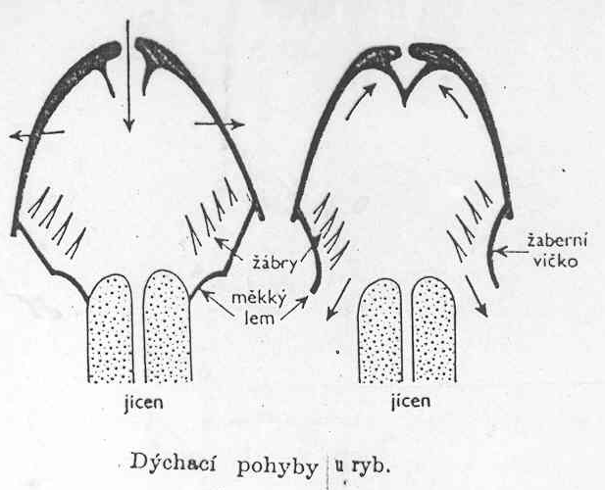
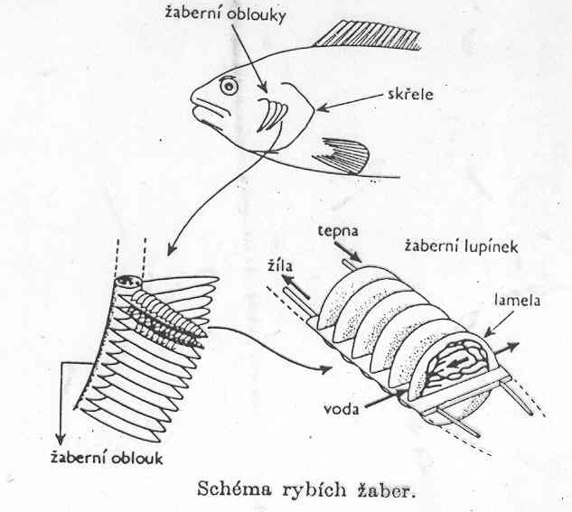
Tři typy dýchacích orgánů:
Žábry, Vzdušnice (tracheje), plíce
žábry– členovci, měkkýši, paryby, ryby
Přívod vody na základě tlaku
Respirační epitel protkán sítí vlásečnic
Skřele je párový plochý orgán ryb nacházející se na předělu mezi hlavou a tělem, který chrání žábry před vnějším poškozením, pumpa pro vodu.

Slide 4
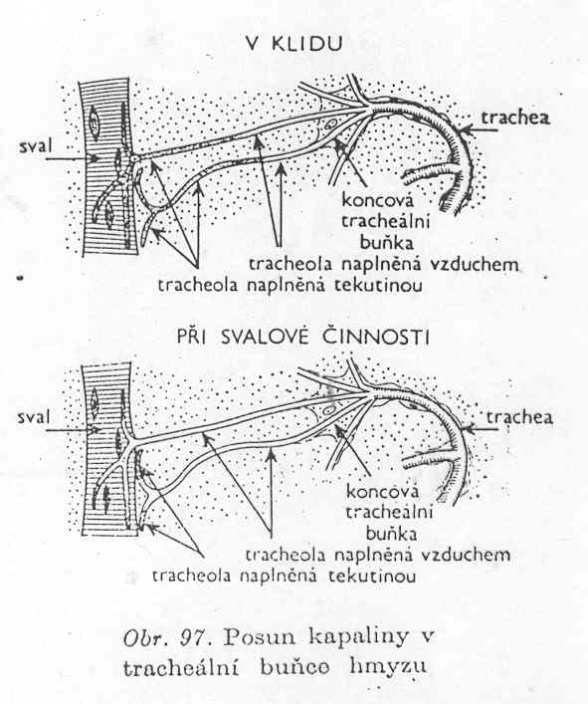
Vzdušnice (tracheje)
– rozvětvené trubice uvnitř s chitinovou blanou. U hmyzu zakončeny hvězdicovitou buňkou → tracheola (5 ramen). Tekutina
v tracheolách pulzuje podle botnací síly
koloidní hmoty stěn tracheol a okolní cytoplazmy
Dýchací pohyby – pohyby tělní stěny (výměna až 2/3 objemu)
a) dorzoventrální zploštění abdomenu
b) zasouvání a vysouvání abdominálních článků
c) regulace otevírání a zavírání stigmat - průduchů – najednou x střídavě
Řízení dýchacích pohybů – abdominální ganglia.
protorakální g. - řídí podněty pro zrychlení mají chemický charakter
hrudní a abdominální část nerv. systému - řízení pohybů stigmat:
Larvy hmyzu ve vodě – uzavření trachejí vůči
vodnímu prostředí, rozpad do sítě v pokožce
nebo tělních vychlípeninách – tracheální žábry - kyslík difunduje z vody do vzdušnic prostřednictvím tělních přívěsků

Slide 5
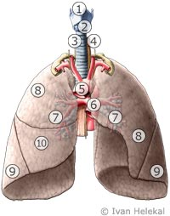
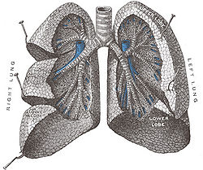
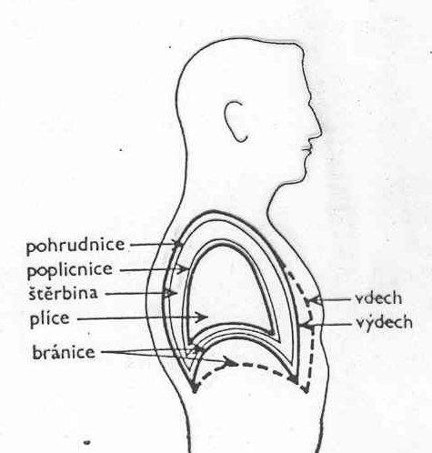
Plíce
V hrudní dutině (pohrudnice, poplicnice), zespod bránice.
Přívodní cesty: nozdry, ústa, vlastní dýchací cesty – průdušnice, průdušky, průdušinky (trachea, bronchi, bronchioli) do plicních váčků savců (sklípků - alveolů – 1 mm, obetkané vlásečnicemi) – vlastní výměna plynů.
Epiteliální vrstva buněk váčků těsně přiléhá k endoteliálním buňkám krevních kapilár (alveolokapilární stěna – 1 μm) – plocha 90 m² (> 40krát). Rychlá difúze podle koncentračního spádu (1/1000 sekundy)
Žeberní (torakální) zřetelnější u ženy x brániční (břišní, abdominální) dýchání.
Přesun plynů - dýchací pohyby.
Vdech (inspirium) x výdech (ex-)
1.chrupavka štítná
2.chrupavka prstencová
3.průdušnice
4.jícen
5.srdečnice
6.cévní kmen plicnice
7.průdušky
8.horní plicní lalok
9.dolní plicní lalok
10.střední plicní lalok

Slide 6
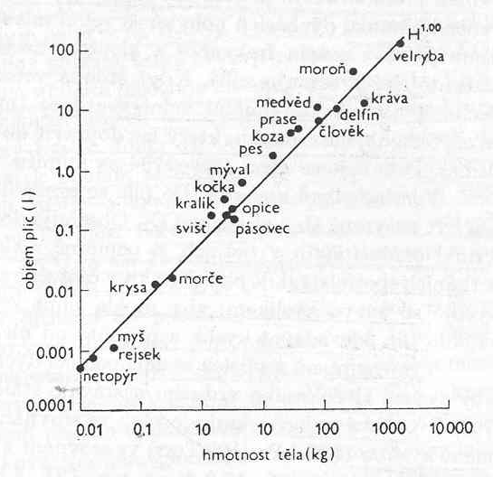
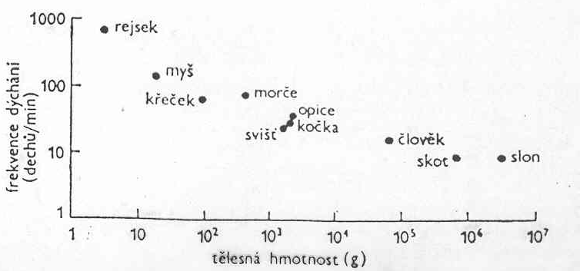
Objem plic
je úměrný hmotnosti těla
(velryby 100 l, drobní savci 1 ml)
Frekvence dýchacích pohybů závisí na velikosti metabolismu (je nepřímo úměrná hmotnosti těla, i objemu plic)

Slide 7
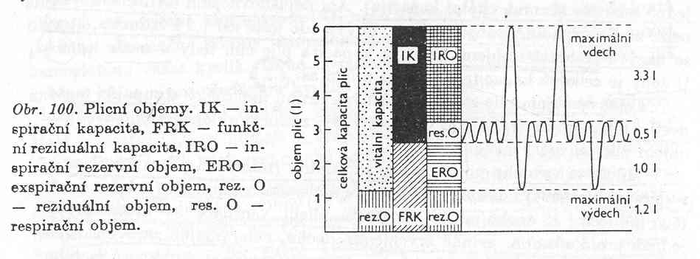
Plicní objemy – mrtvý prostor – 150 ml
klidový dechový (respirační) objem (500 ml)
inspirační rezervní objem (3,3 l)
exspirační rezervní objem (1 l) – VKP
Vždy zbude v plicích reziduální objem (1,2 l).
Minutová plicní ventilace
respirační (dechový) minutový objem
u člověka v klidu – 7,5 l/min (500 ml *15 dechů).
Zvětšení: prohloubení x zrychlení dechu.
Maximální volní ventilace (maximální dechová kapacita) 125 – 170 l.
Krev z celého těla do plic – značný obsah CO₂, málo O₂. V plicích částečné odstranění CO₂, sycení O₂. Stálé složení alveolárního vzduchu.
Plicní objemy: IK – inspirační kapacita, FRK – funkční reziduální kapacita, IRO – inspirační rezervní objem, ERO - exspirační r.o., rez.O – reziduální objem, res.O – respirační objem

Slide 8
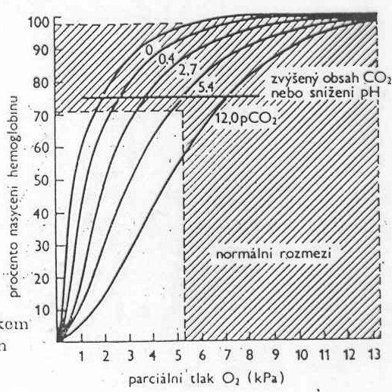
Přenos O₂: oxyhemoglobin,
rozpuštěný v plazmě nevýznamný (1 %)
Sycení hemoglobinu kyslíkem

Slide 9
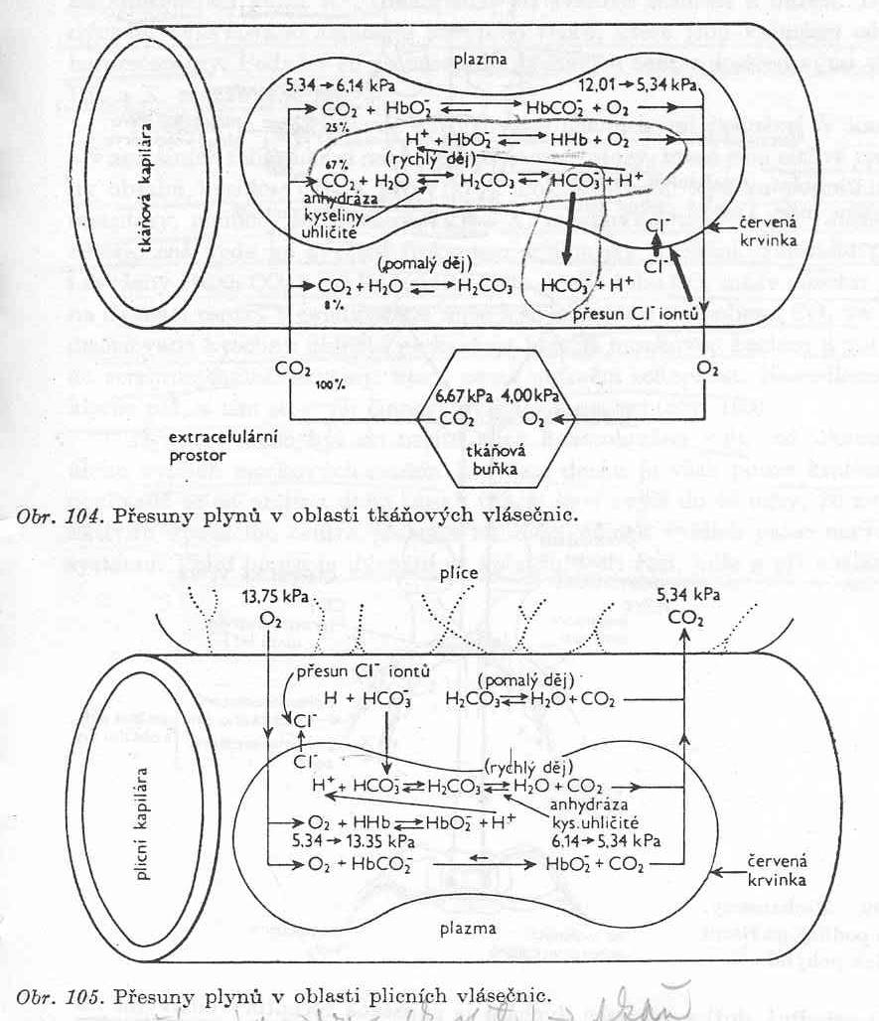
Přenos CO₂: a) krevní plazmou (8 %)
b) reakce s oxyhemoglobinem → karbaminohemoglobin (25 %)
c) 67 % CO₂ v červených krvinkách → HCO₃⁻ (anhydráza)
CO₂ + H₂O -(ah) → H₂CO₃→ H⁺ + HCO₃⁻
H⁺ + HbO₂ → O₂ + HHb

Slide 10
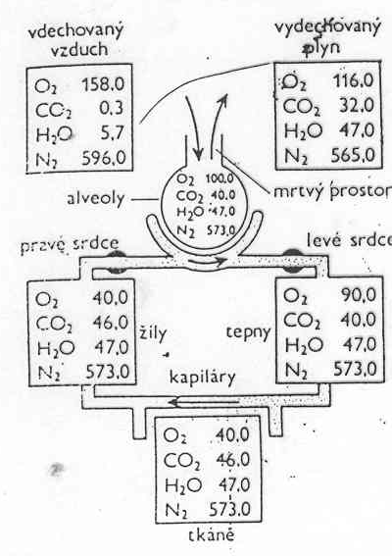
Podíly hlavních složek (%) a jejich parciální tlaky (kP) ve vzduchu a krvi
 | Atmosfér. v. | Alveolár. v. | Tepenná krev | Žilná krev | Vydech. v.
% O₂ kPa torr | 20,95 19,95 150 | 14 13,3 100 | 11 – 13 < o 1,3-2,6 < o 10-20 | 6 5,3 (2,0) 40 (-15) | 16 15,4 116
% CO₂ kPa torr | 0,03 0,04 0,3 | 5,5 5,33 40 | Jako v alveolár. vzduchu | 7 6,2 46 | 5 4,26 32

Slide 11
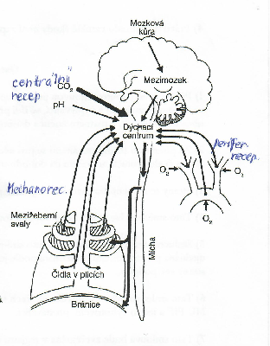
Pneumotaktické centrum
Mozkový kmen – dýchací centrum, zpětnovazebná inervace prodloužené míchy a nervů z míchy
řídí hluboké a intenzivní dýchání
2. Prodloužená mícha - centrum inspirační (vdechové), centrum exspirační (výdechové).
Schopnost samostatné a cyklické tvorby vzruchů.
Antagonisté.
3. Somatické nervy z míchy (krční a hrudní) – inervace mezižeberních svalů
a bránice.
Sledování koncentrace O2, CO2 (pO2, CO2 )
Dostředivá složka regulace:
- plicní receptory citlivé na natažení
- proprioreceptory v mezižeberních svalech
- svalové receptory citlivé na K+ z buněk
Další vlivy:
- změny krevního tlaku (registrovány baroreceptory)
- chemické vlivy (hlavní): chemoreceptory v karotidě
a oblouku aorty citlivé na obsah O2, CO2 a pH.
Kontrola vůlí (částečná) – krátkodobé zadržení dechu (zvýšení CO2
a stimulační centrum překoná vliv vyšších pater (kůra) – důležité při řeči, jídle, kašlání).
U členovců autonomní,
ale i u nich pod CNS -

Slide 12
Sledování koncentrace O2, CO2 (pO2, CO2 )
Mezižeberní svaly a bránice – inervace somatickými nervy z míchy (krční a hrudní)
Dýchací pohyby – inervace z dýchacího ústředí (kaudální část prodloužené míchy)Centrum inspirační (vdechové), centrum exspirační (výdechové). Schopnost samostatné a cyklické tvorby vzruchů. Antagonisté.
Pneumotaktické centrum se zpětnovazebným působením na obě předchozí - mozkový kmen nad prodlouženou míchou, působí při intenzivním a hlubokém dýchání
Dostředivá složka regulace:
- plicní receptory citlivé na natažení
- proprioreceptory v mezižeberních svalech
- svalové receptory citlivé na K+ z buněk
U členovců autonomní, ale i zde pod CNS
Další vlivy:
- změny krevního tlaku (registrovány baroreceptory)
- chemické vlivy (hlavní): chemoreceptory v karotidě a oblouku aorty citlivé na obsah O2, CO2 a pH.
Kontrola vůlí (částečná) – krátkodobé zadržení dechu (zvýšení CO2 a stimulační centrum překoná vliv vyšších pater (kůra) – důležité při řeči, jídle, kašlání).

